Slide 1
Una aproximación a la Nueva web:
Drupal y LibGuides
IV Sesión de Buenas Prácticas en la Biblioteca de Ingeniería.
20 de Noviembre de 2014

Slide 2
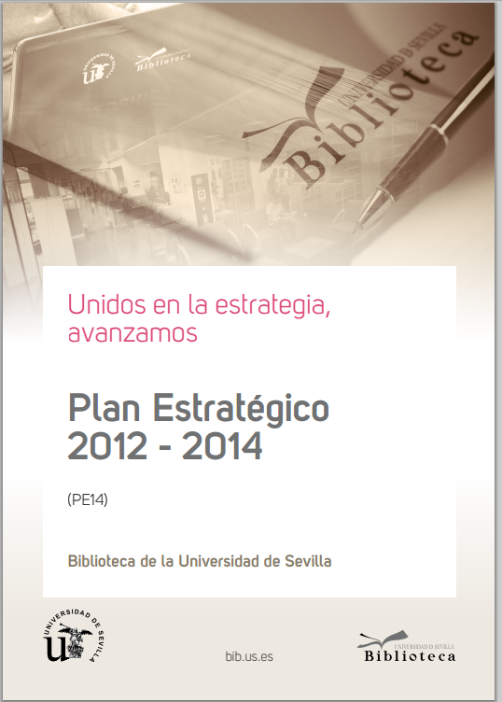
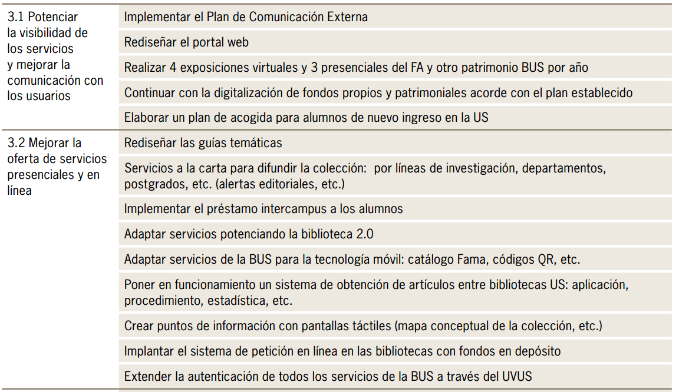
La Biblioteca necesita adaptar sus espacios

Slide 3
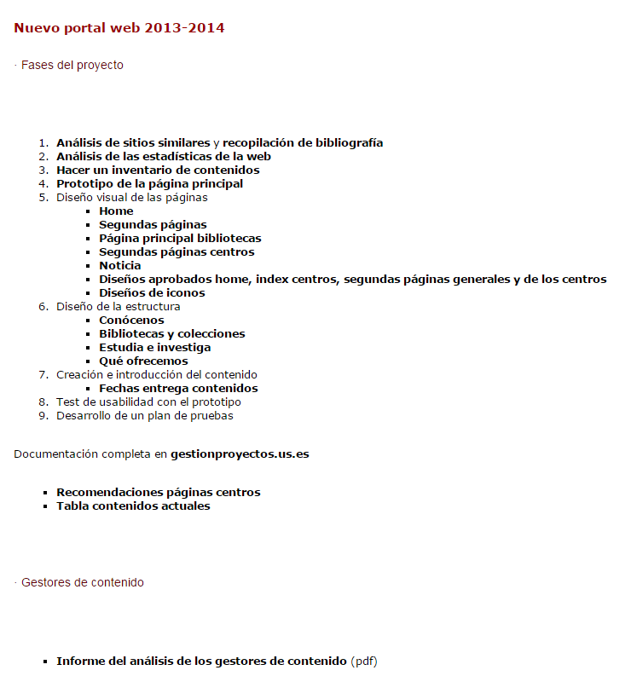
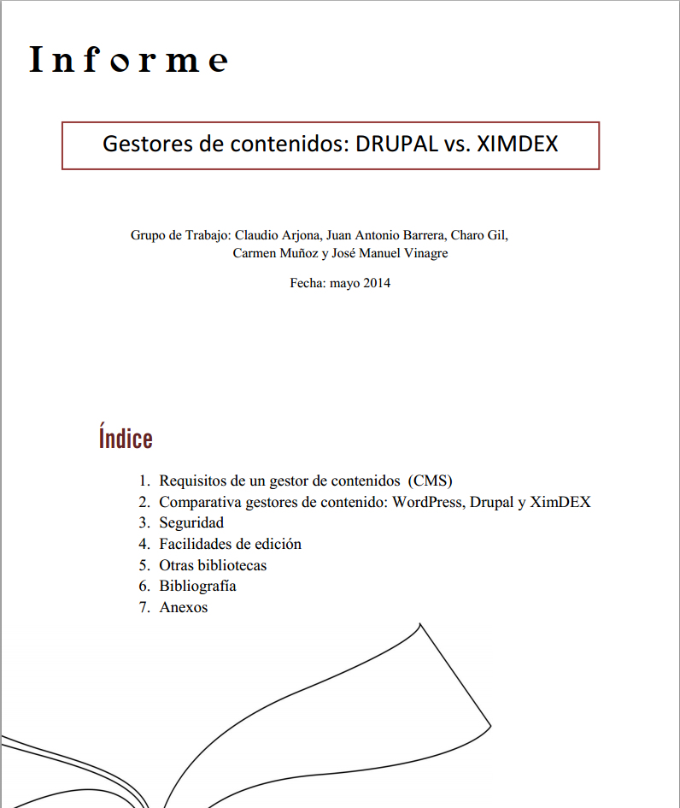

Slide 4
Herramientas seleccionadas
Drupal es un gestor de contenidos multipropósito que puede usarse para aplicaciones como por ejemplo:
Portales comunitarios
Foros de discusión
Sitios web corporativos
Aplicaciones de Intranet
Sitios personales o blogs
….
LibGuides es el sistema de gestión de contenido web 2.0 para la elaboración de guías de biblioteca. Permite utilizarlo para crear atractivos contenidos multimedia, compartir conocimientos e información, y promover recursos bibliotecarios para la comunidad……

Slide 5
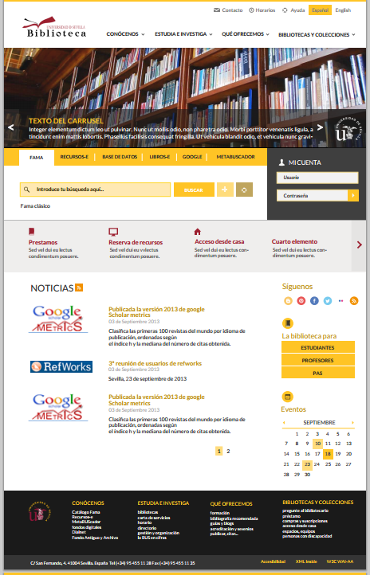
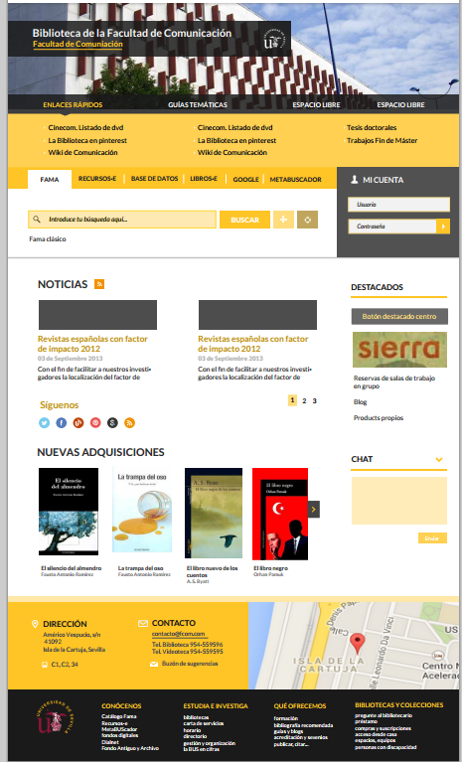
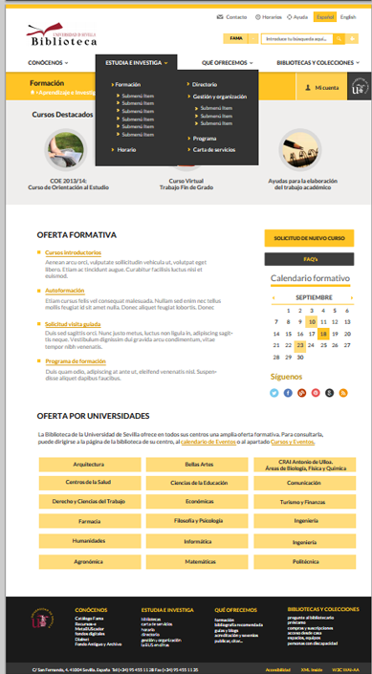
Diseños aprobados de páginas

Slide 6
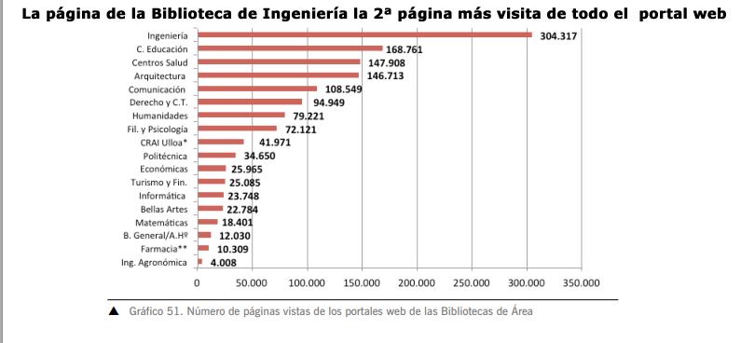
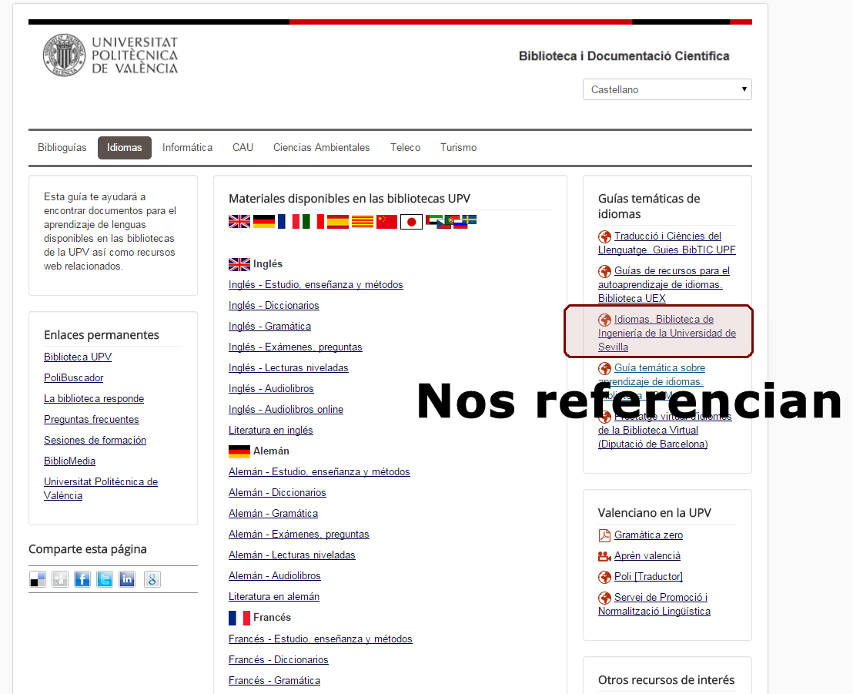
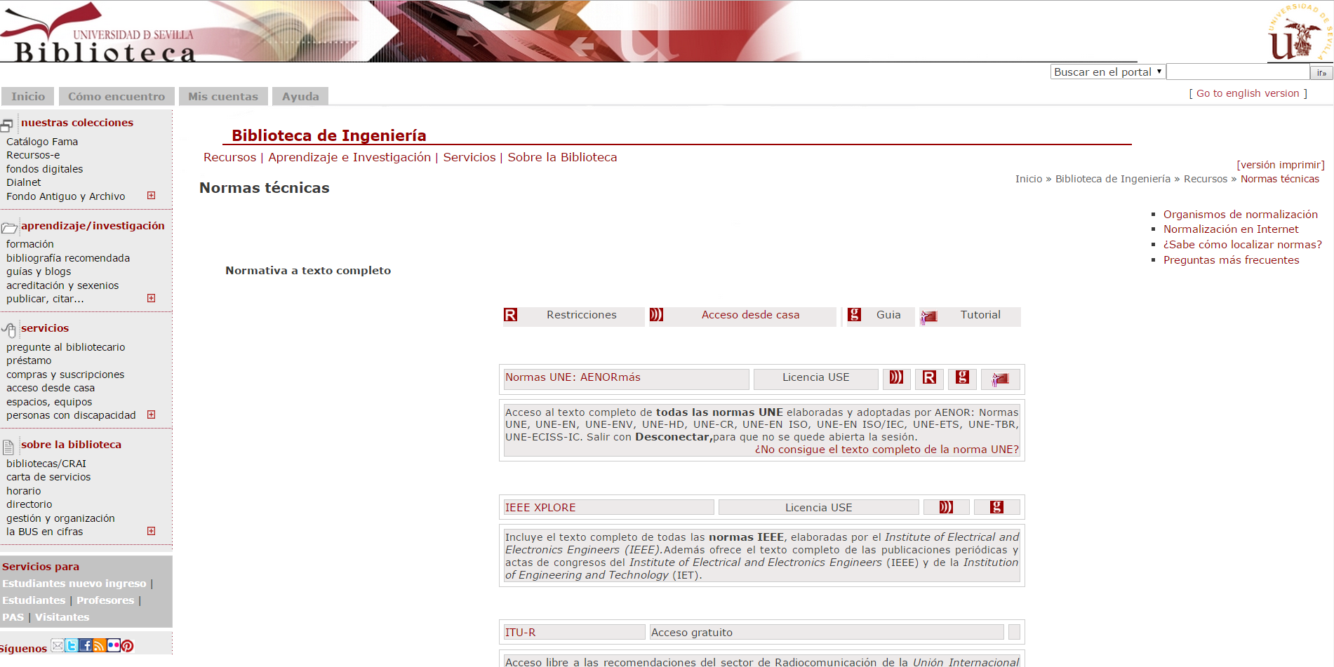
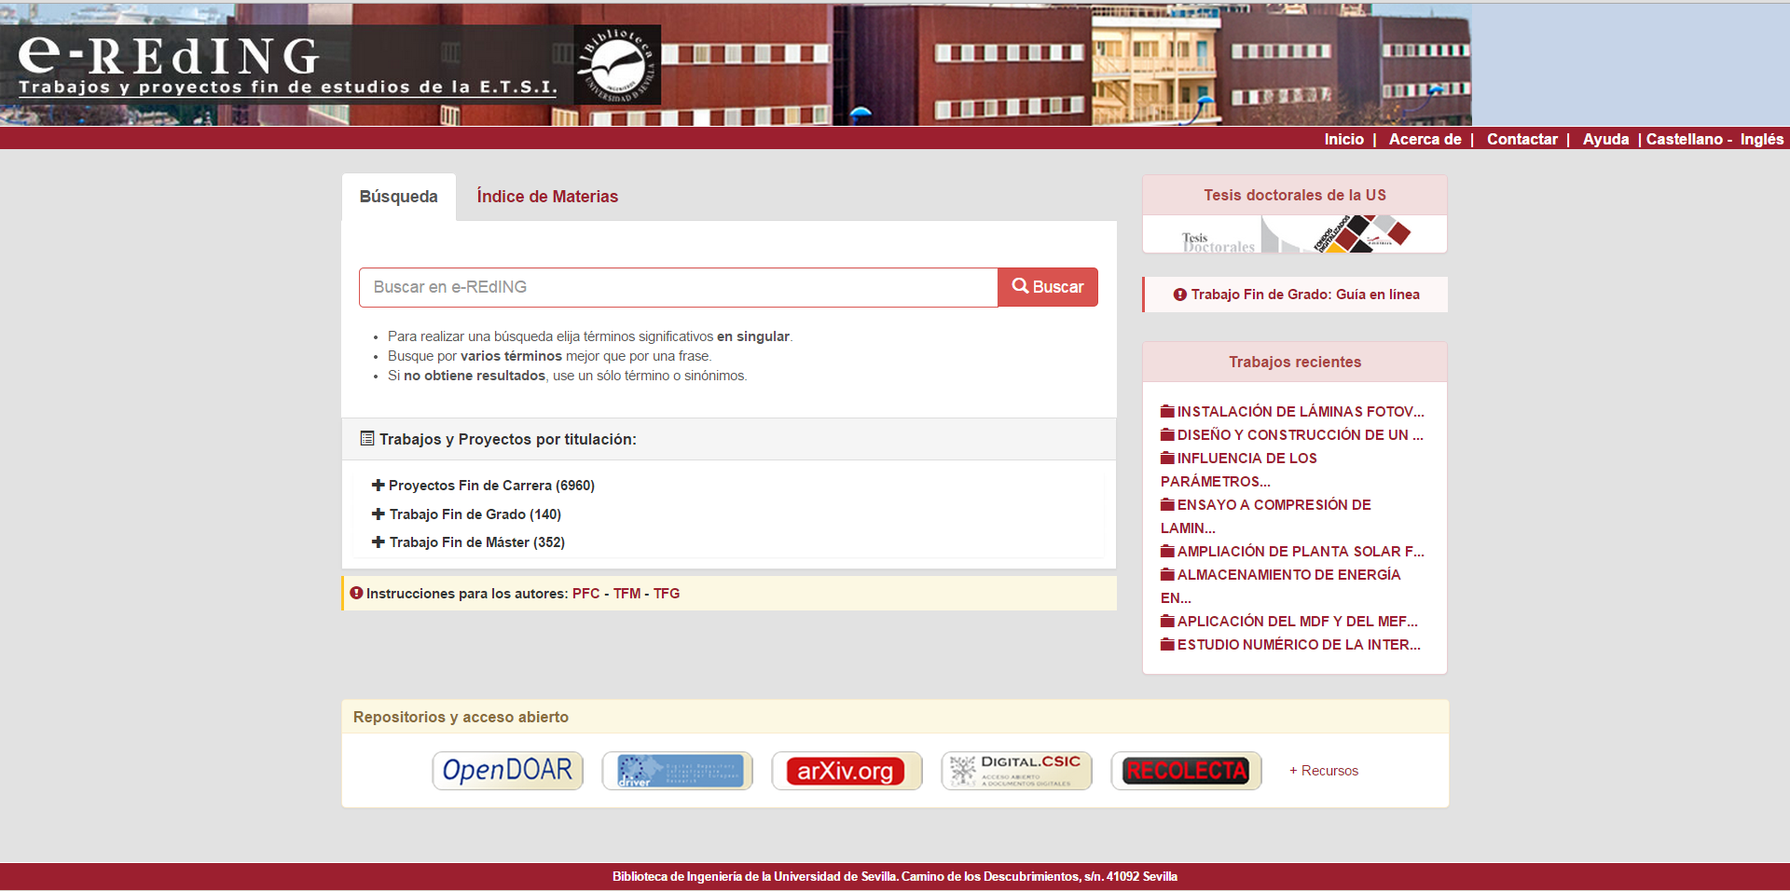
Reunión grupo de trabajo Biblioteca Ingeniería
Importancia de nuestra página
Composición mapa web
Seleccionar distintos diseños según contenido
Eliminar algunas páginas y volcar esa información en Vinci
Revisar enlaces, actualizar, añadir, quitar
En contacto con la BUS
Toma de decisiones (qué en Libguides, qué a página web con DRUPAL)

Slide 7
Proceso
Elaboración mapa web
Decidir que realizar en DRUPAL y que en LiBguides
Seleccionar diseños de páginas principal y secundarias
Enlazar epígrafes a páginas antiguas mientras se desarrollan las nuevas
Reunificar y renombrar algunas pestañas
Calendario de prioridades con el resto de páginas
Creación segundas páginas
Creación de la página principal de la Biblioteca de Ingeniería
Simultáneamente
Creación de guías y páginas de contenido en Libguides

Slide 8
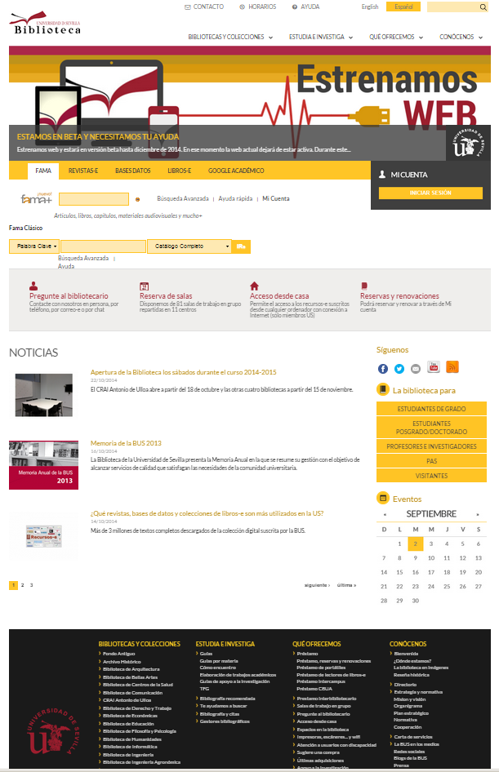
La página web (DRUPAL)
Bloques comunes
Página principal de la BUS

Slide 9
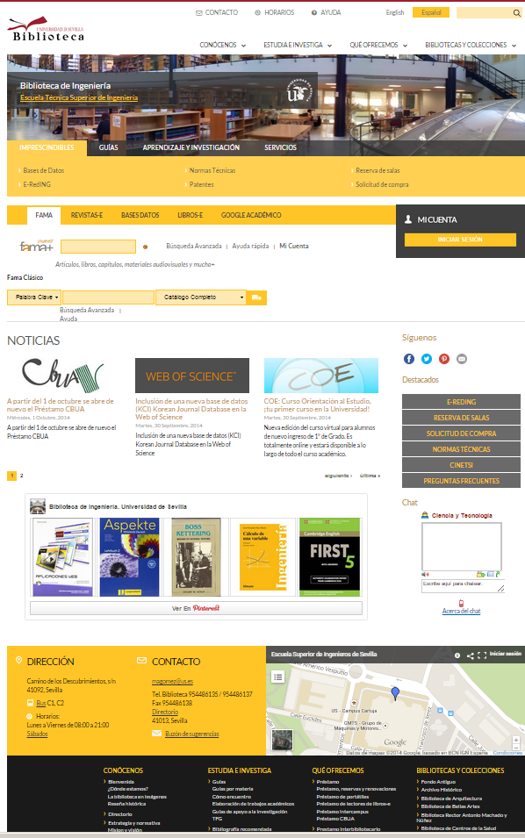
Página de Biblioteca de Ingeniería
Bloques comunes
General BUS

Slide 10
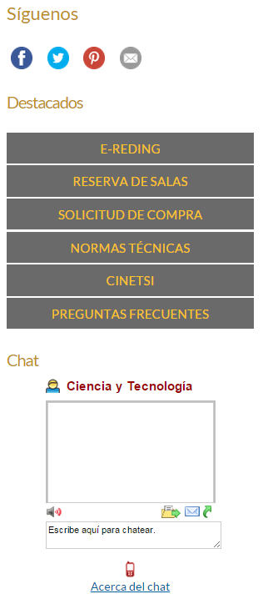
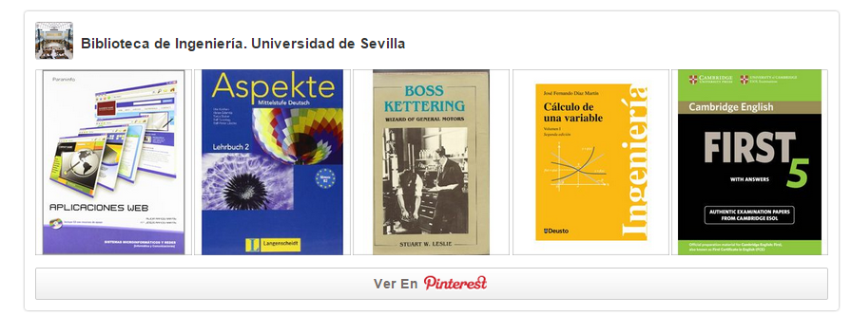
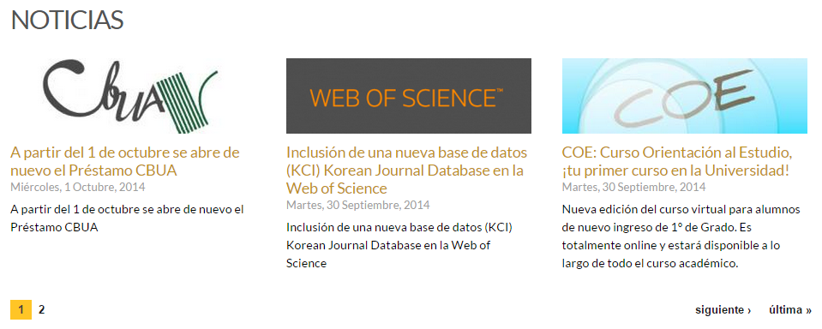
Bloques propios
Información
Contenidos propios
Noticias
Novedades
Síguenos, destacados, chat

Slide 11
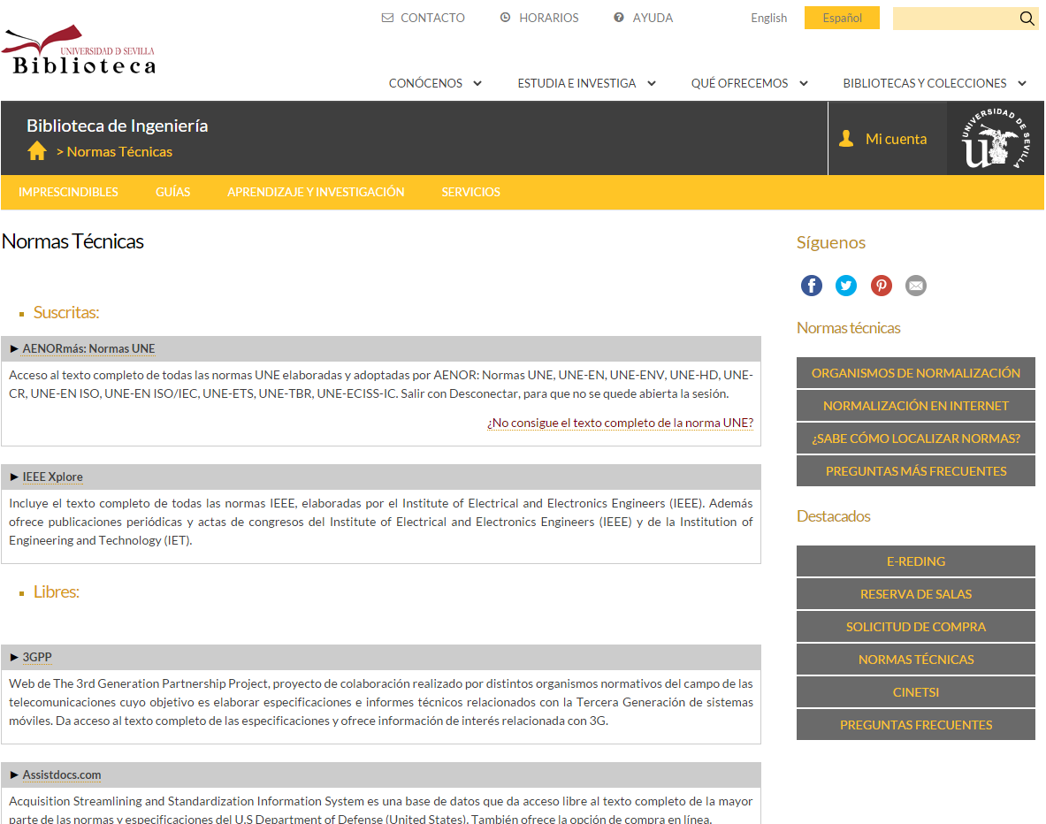
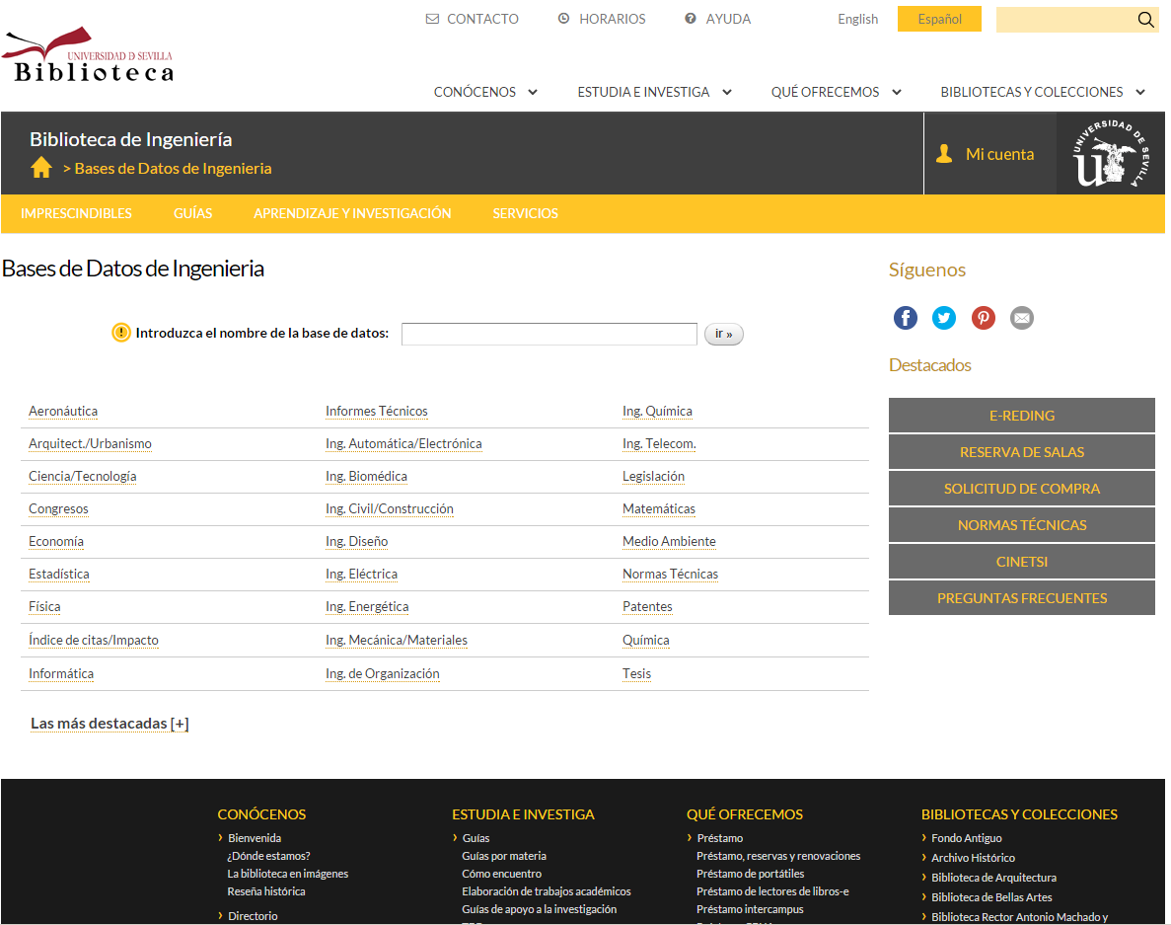
Específicos de cada biblioteca en pestañas
Más información sobre normas

Slide 12
Guías
Contenido en LiBguides
Pestañas
Trabajo conjunto con la Biblioteca Politécnica
Acceso abierto (información importante para el Repositorio)
Trabajos académicos
Bases de datos (información bibliográfica)

Slide 13
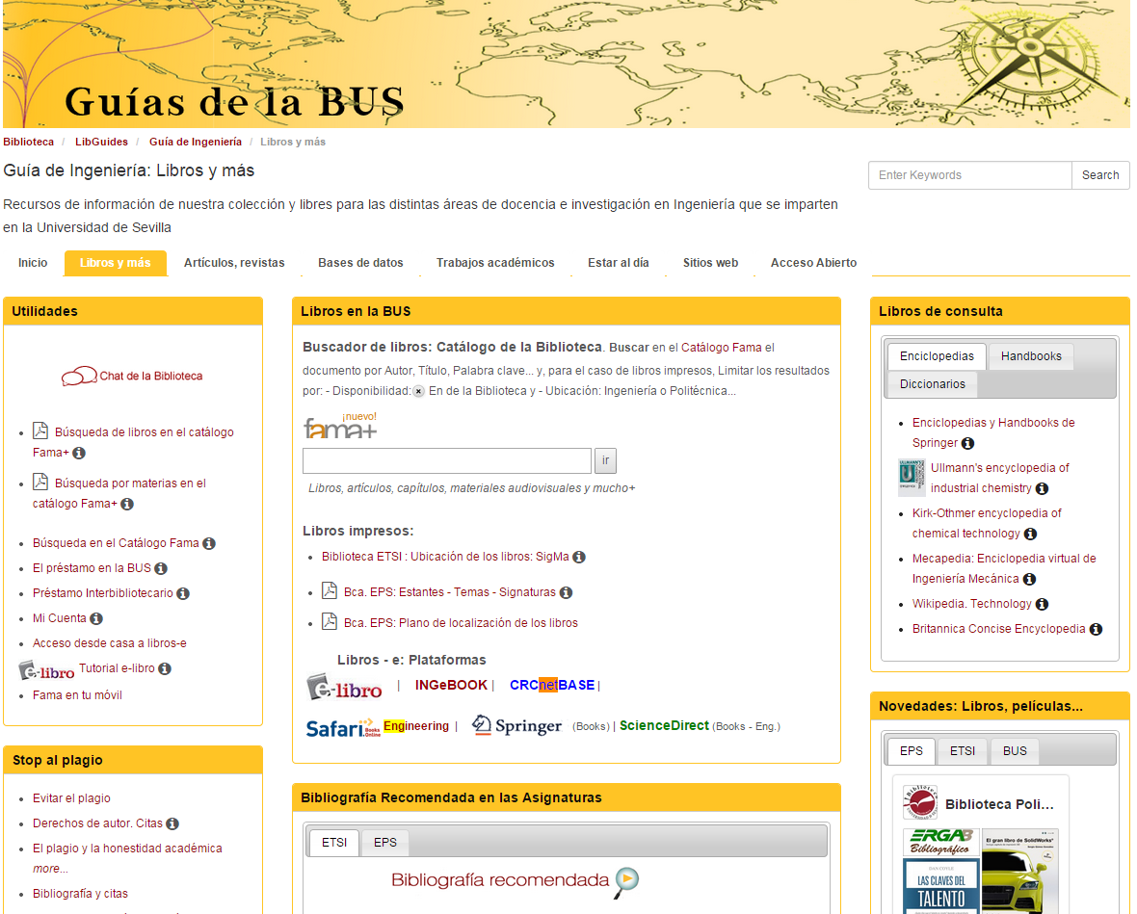
Información en cajas, cada cosa en su sitio
Mejora la estructura de la información

Slide 14
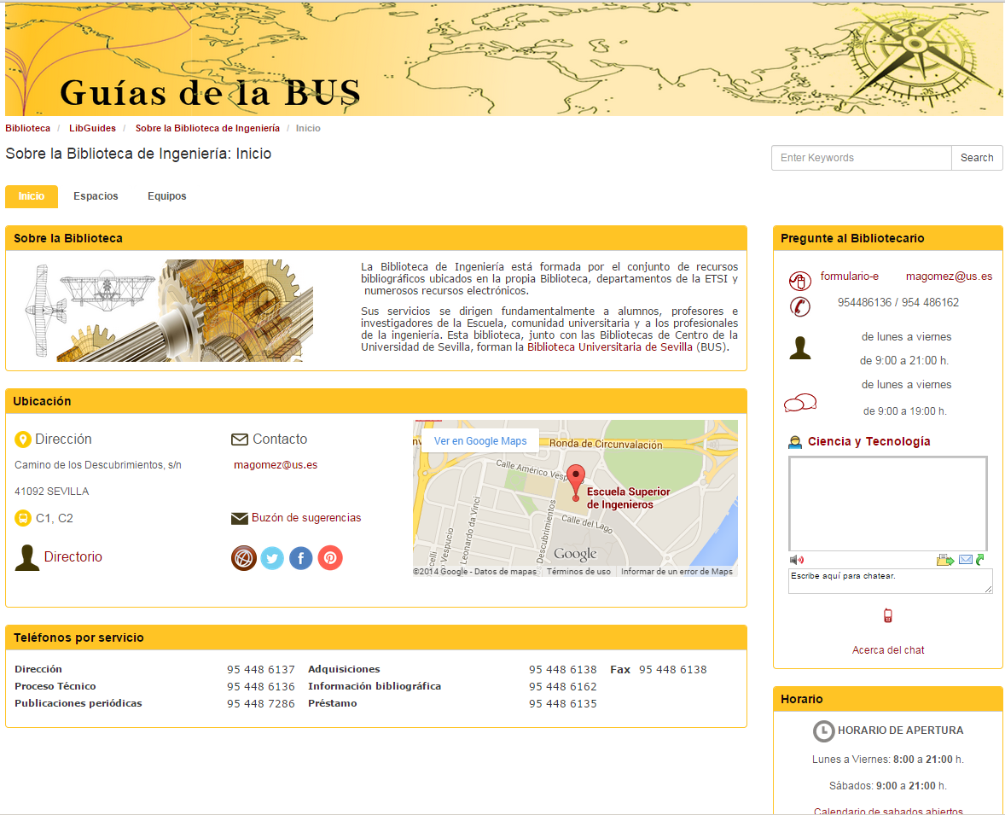
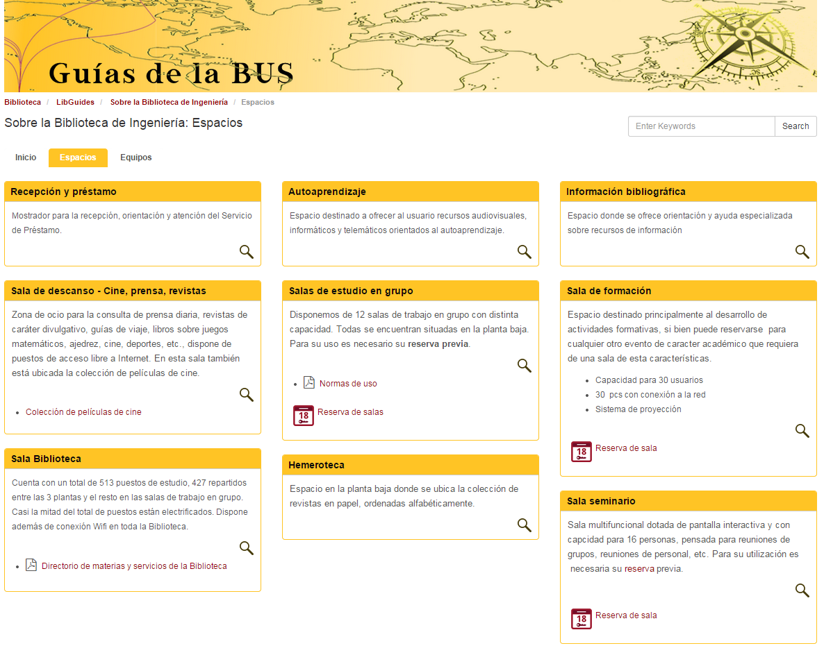
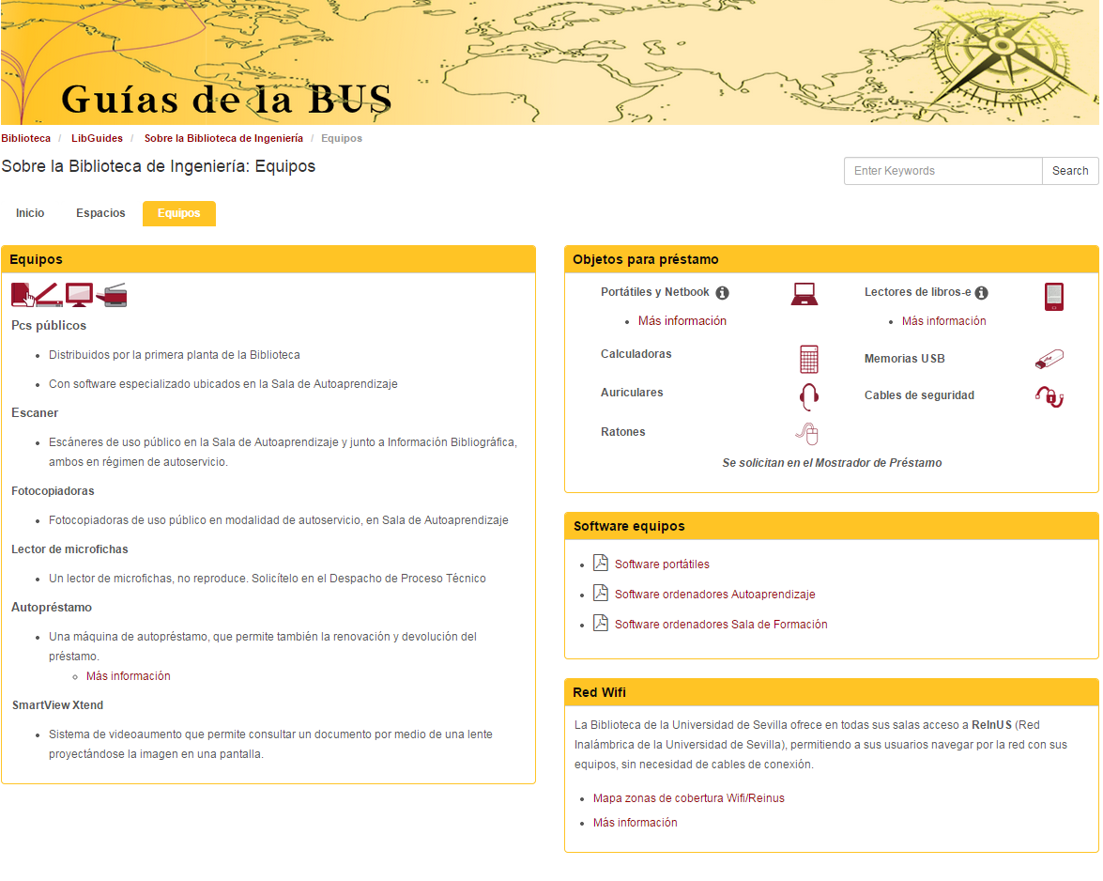
Guía de información Biblioteca Ingeniería

Slide 15
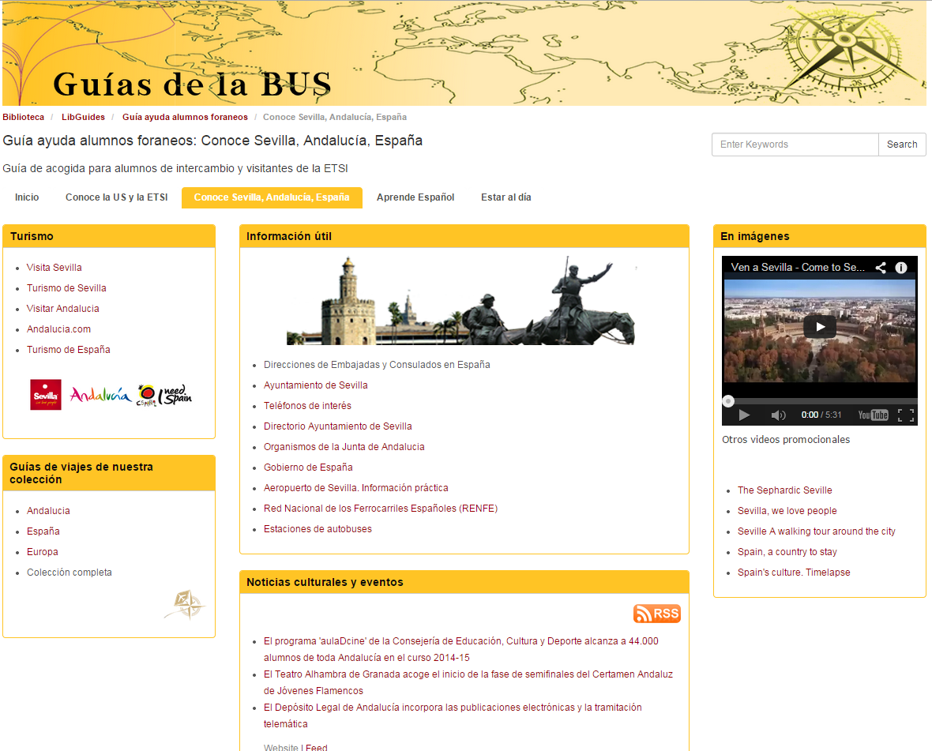
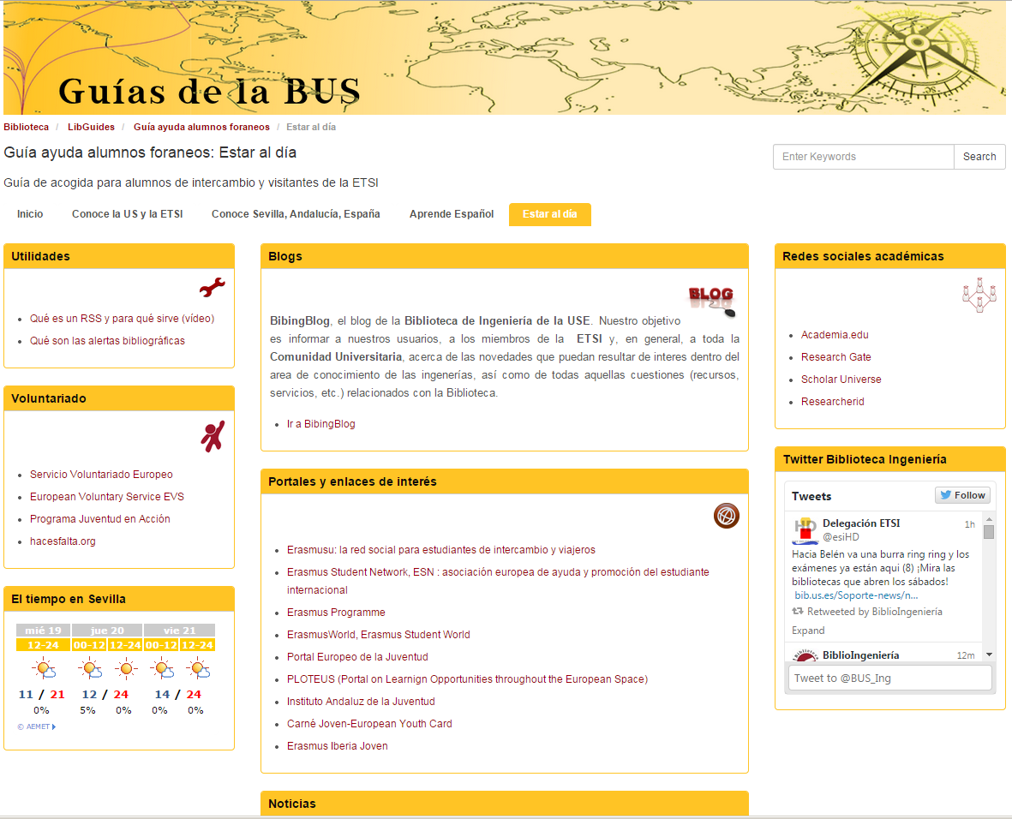
Guía ayuda alumnos foráneos
Multimedia
Widget

Slide 16
Otras guías de la BUS

Slide 17
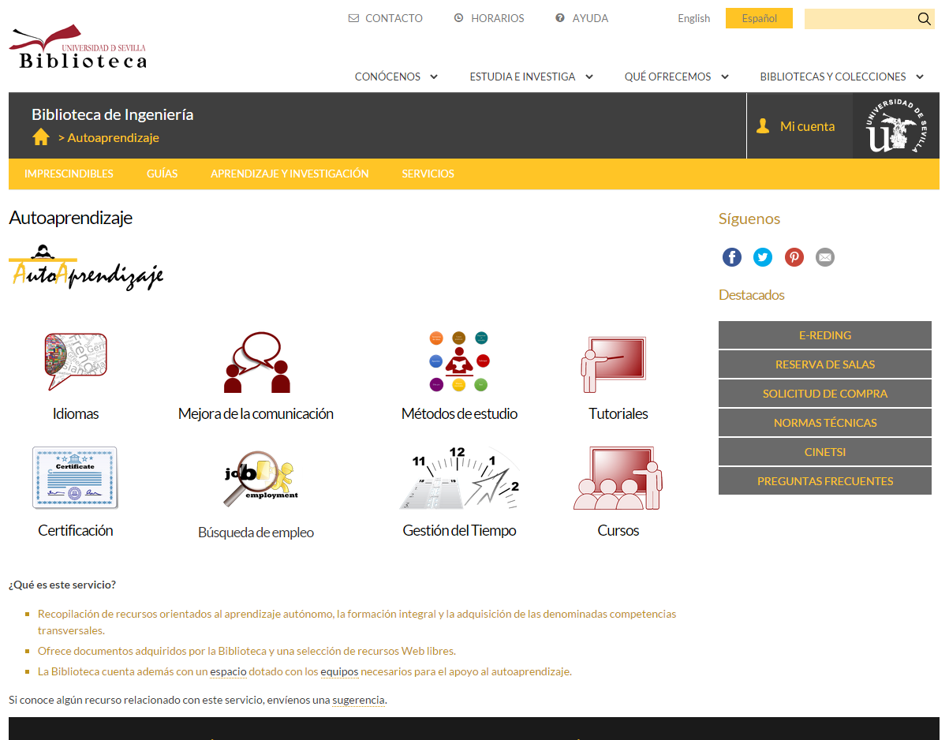
En desarrollo
Objetivo abierto
Migración de otros contenidos
Mejoras de contenidos
Creación de nuevos contenido
Nuevas guías idiomas, empleo, comunicación, etc
¡¡Gracias por tu tiempo, gracias por tu atención!!
Preguntas frecuentes
Tesis……
Conocimiento de ambas herramientas
Posibilita las mejoras
Agiliza el trabajo

